Slide 1
为全球海事争端解决注入“中国元素”
张文广
中国社会科学院海洋法治研究中心

Slide 2
交流提纲
选题原因
现状介绍
应对之策

Slide 3
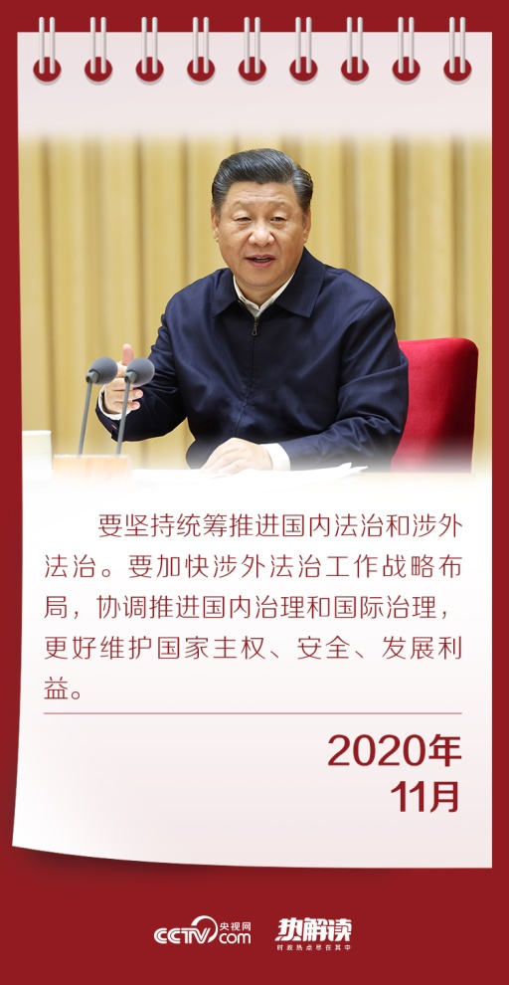
一、选题原因
要坚持统筹推进国内法治和涉外法治。……要强化法治思维，运用法治方式，……综合利用立法、执法、司法等手段开展斗争，坚决维护国家主权、尊严和核心利益。

Slide 4
经济强国必定是海洋强国、航运强国
2018年11月，习近平在上海考察期间指出，经济强国必定是海洋强国、航运强国。

Slide 5
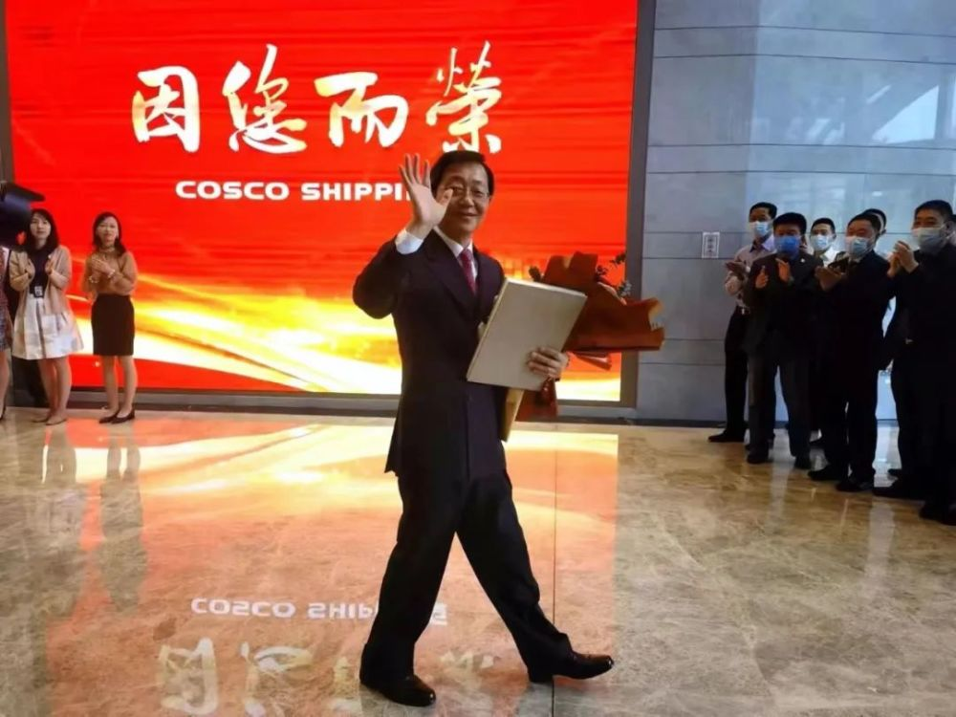
为全球海运争端处理注入更多的“中国元素”
全国人大代表许立荣： “作为一名海运人，我认为中国要实现从航运大国、海洋大国向航运强国、海洋强国转变，必须不断增加在航运和海洋领域方面的规则制定话语权、商事争端处置的影响力。”

Slide 6
“十案九败”现象值得重视
《2021年国际仲裁调查报告》：90%以上的跨境纠纷选择仲裁。
《法治日报》：在中国企业涉外仲裁领域中，普遍存在“3个90%”现象。90%以上中国企业签订的涉外商事合同，其中争议解决方式都选择了国际商事仲裁。90%的条款选择了外国仲裁机构。90%以上的中国企业在国际商事仲裁中败诉。
短期内难以改变（律所），加强普通法学习。

Slide 7
国际海运经贸规则解释权和制定权
高端法律服务市场。
诉讼和仲裁已经日趋成为各国争夺国际海运经贸规则解释权和制定权的重要方式。本质上，通过诉讼和仲裁的方式来解决国际商事纠纷的过程就是国际经贸规则的具体实践过程,更是不断重申、解释、实施和调整国际贸易游戏规则的过程。
中国在案件数量方面具有明显优势。

Slide 8
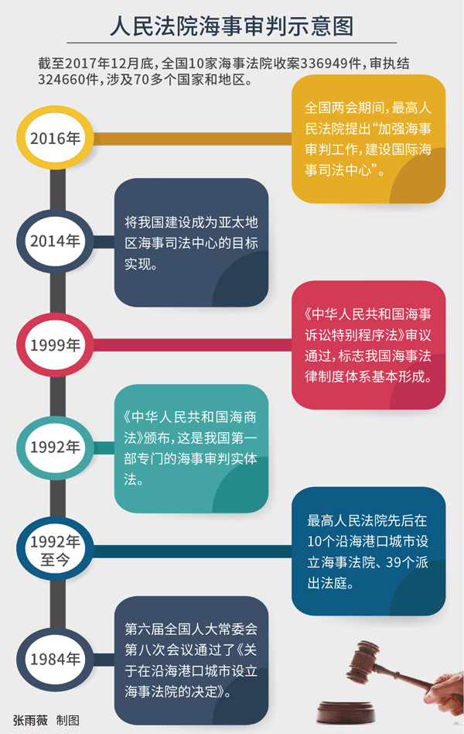
二、现状介绍

Slide 9
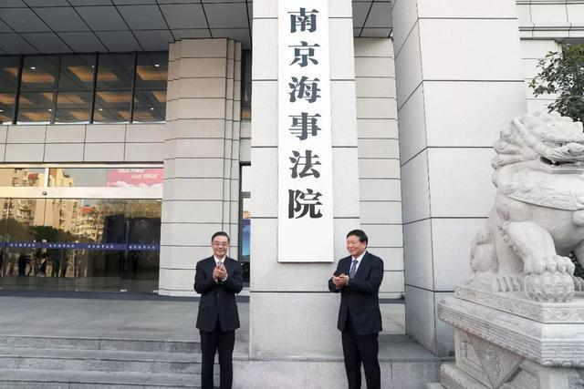
南京海事法院揭牌
全国第11家海事法院。2019年12月4日履职。
2019年12月6日下午，周强、娄勤俭共同为南京海事法院揭牌，并召开座谈会。

Slide 10
中国海事仲裁
中国海事仲裁委员会（CMAC）是唯一以解决海事海商、交通物流争议为特色并涵盖其他所有商事争议的全国性、国际化仲裁机构。
国内其他仲裁机构也可以受理海事案件，广州、大连、上海、青岛、厦门、宁波、海南、深圳等仲裁委员会还有相关内设机构。
现状堪忧，前景可期。

Slide 11
英国法律服务业2020年年度报告
UK LEGAL SERVICES 2020
London’s reputation as a leading global centre for international dispute resolution through the courts is underlined by the fact that in 2019, over 1,000 claims were issued in the Commercial Court, of which 77% involved at least one party whose address is outside England and Wales and 43% were cases where all parties involved were international.

Slide 12
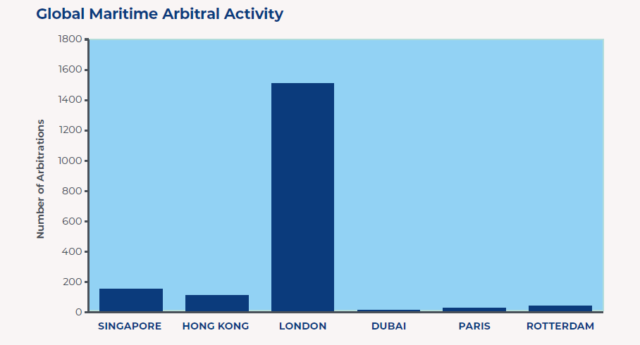
全球海事仲裁（HFW报告）

Slide 13
全球视野：国际海事纠纷解决中心
海事司法+海事仲裁。伦敦、纽约、新加坡、香港是公认的国际海事纠纷解决中心（BIMCO条款）
普通法系国家/地区、工作语言是英语
航运要素集聚（国际组织、互保协会）
海事传统悠久，产业链完整
大仲裁小诉讼（执行，纽约公约169个成员国）
思考：BIMCO近期没有新增计划。如何发挥粤港澳大湾区的优势？

Slide 14
伦敦一枝独秀的原因
裁判的可预见性强、公信力高。
标准合同约定“适用英国法”“伦敦仲裁”。
英国航运金融领域实力很强，具有很强的话语权。
人才汇聚，产业链完整，能够发挥协同效应。
全力维护纠纷解决中心地位（禁诉令、拓展）
路径依赖难以改变。

Slide 15
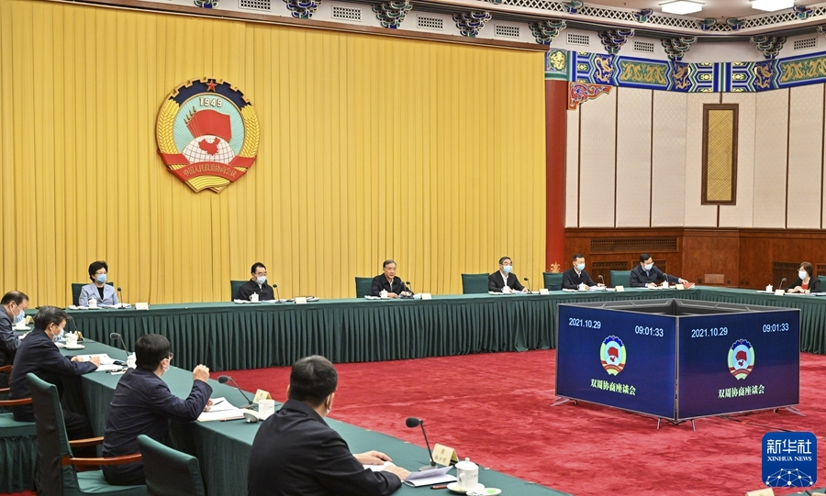
三、应对之策
10月29日，十三届全国政协第55次双周协商座谈会，围绕“提高涉外执法司法质效”协商议政。
重点围绕涉外执法司法体制机制、能力建设、人才培养、国际合作等问题建言咨政。

Slide 16
涉外海事商事制度学习研究小组
国家发展和改革委员会地区司组织成立了涉外海事商事制度学习研究小组，重点研究国际海洋法相关制度、国际海事争端、国际海事商事案例等。
2020年11月10日举行首次集体学习研讨。截至2021年11月26日，共进行了9次。

Slide 17
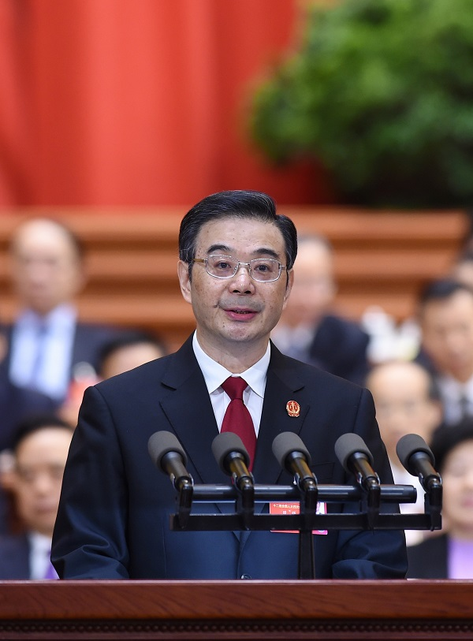
司法支持是关键
2016年3月13日。
加强海事审判工作，建设国际海事司法中心。

Slide 18
最高人民法院国际商事法庭
2018年6月29日，最高人民法院第一国际商事法庭、第二国际商事法庭开始正式办公。
优中选优，多名海事法官。
做实（法官分散在各个业务庭）？受理海事案件（国际海事法庭）？

Slide 19
国际仲裁中心东移
《2021年国际仲裁调查报告》显示，亚洲主要仲裁中心的受欢迎程度有所上升。
最受欢迎的五个仲裁机构是国际商会（ICC）、新加坡国际仲裁中心（SIAC）、香港国际仲裁中心（HKIAC）、伦敦国际仲裁院（LCIA）和中国国际经济贸易仲裁委员会（CIETAC）。
在最受欢迎的仲裁地方面，新加坡与伦敦并列第一，香港位居第三。北京、上海进入前十。

Slide 20

中国海事仲裁：现状、机遇和挑战

Slide 21
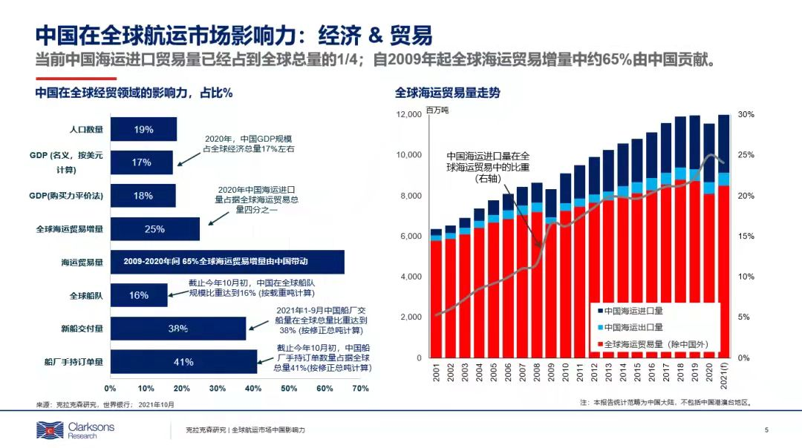
克拉克森：全球航运市场中国影响力报告

Slide 22

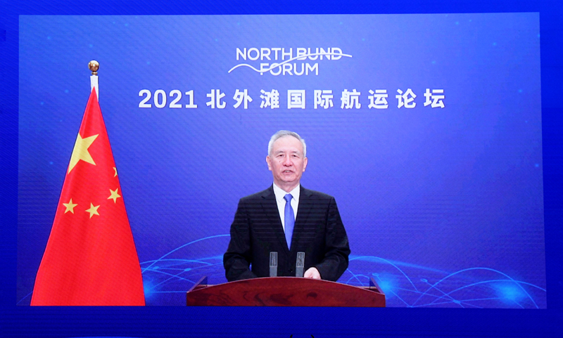
近期召开的两次重要会议（法律议题）

Slide 23
拐点将现？
涉外海事商事制度专项研究
大连、天津、宁波、上海、青岛、北京等地座谈
金融企业的感受
民营船东的反馈
专业人士的态度
选择“中国机构+外国法”可能性越来越大。
将继续走访、调研、座谈，确认拐点是否出现。

Slide 24
四点建议：
依法积极行使管辖权，积极推动国际海运规则的发展。
完善本国法律制度，增加其在涉外案件中适用的概率。
不断加大开放力度，努力提升我国司法和仲裁的公信力。
发挥协同效应，构建海洋法治生态圈和法律职业共同体。

Slide 25

谢谢！

